Slide 1
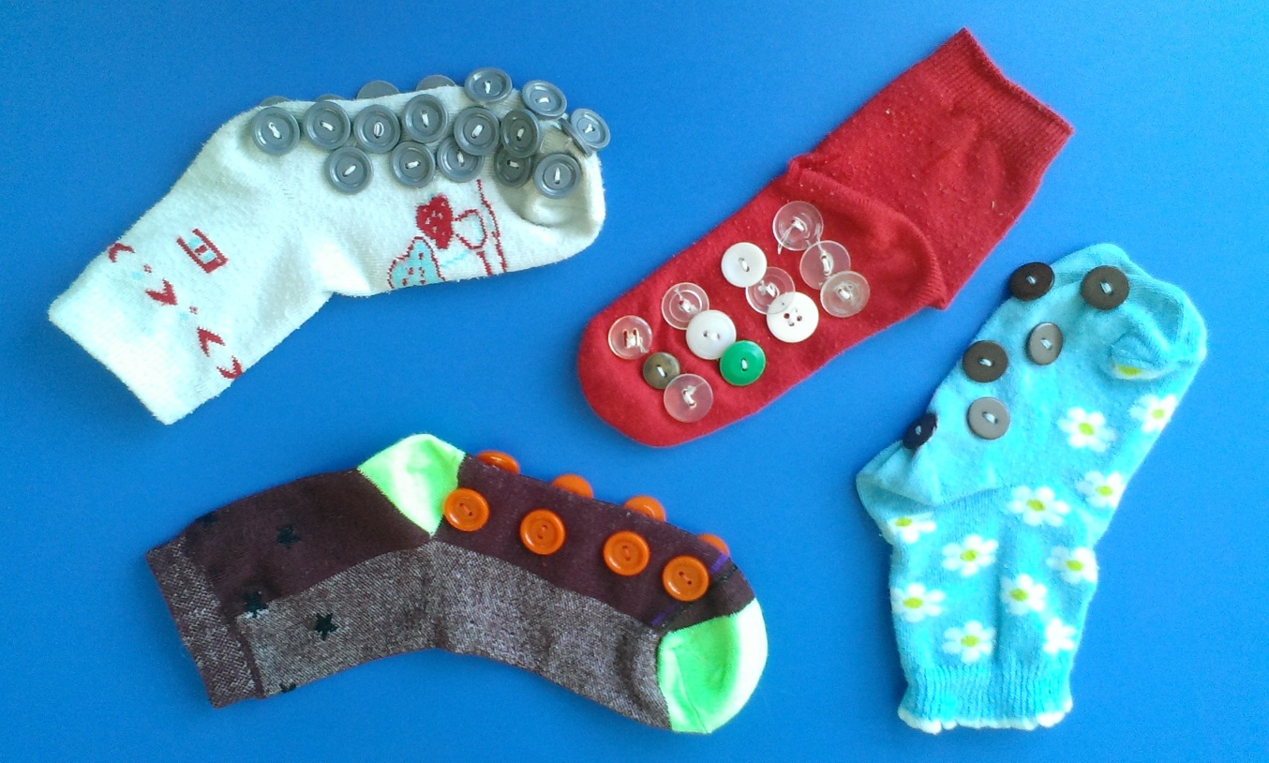
Волшебные носочки «Пуговичка»
Подготовила:
воспитатель старшей «А» группы
МБДОУ детский сад №9
Т.Ю. Лузгина

Slide 2
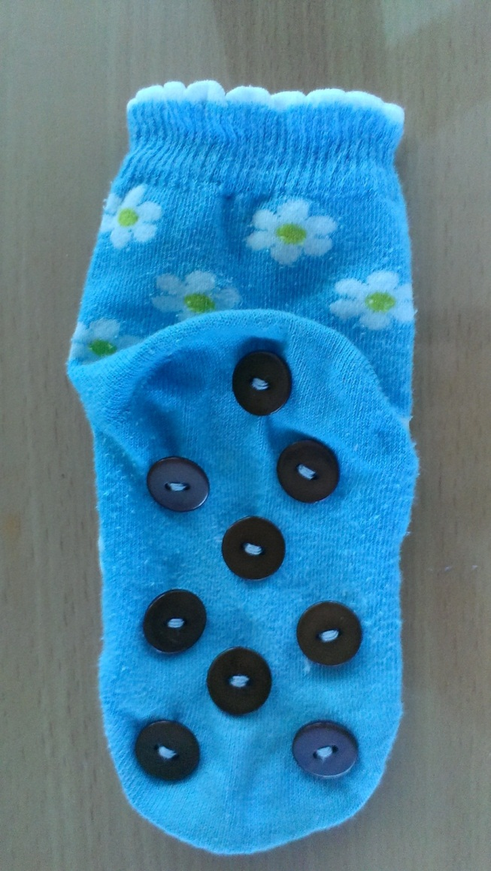
Перед Вами МОДЕЛЬ современной конструкции и настоящий технологический прорыв —
МАССАЖЕР ДЛЯ НОГ
«Волшебные носочки»
МОДЕЛЬ «Волшебные носочки»:
- безопасна;
- максимально эффективна;
- удобна к применению;
- проста в изготовлении;
- эстетична.

Slide 3

Цель: Оздоровление организма ребенка при помощи массажных носочков, посредством воздействия на биологически активные точки стопы.
Задачи:
- развитие и укрепление мышц стопы;
- профилактика плоскостопия и других болезней ног;
- укрепления опорно-двигательного аппарата;
- уменьшение мышечного напряжения;
- укрепление иммунитета;
- улучшение состояния здоровья;
- повышение интереса к оздоровительным процедурам у детей

Slide 4


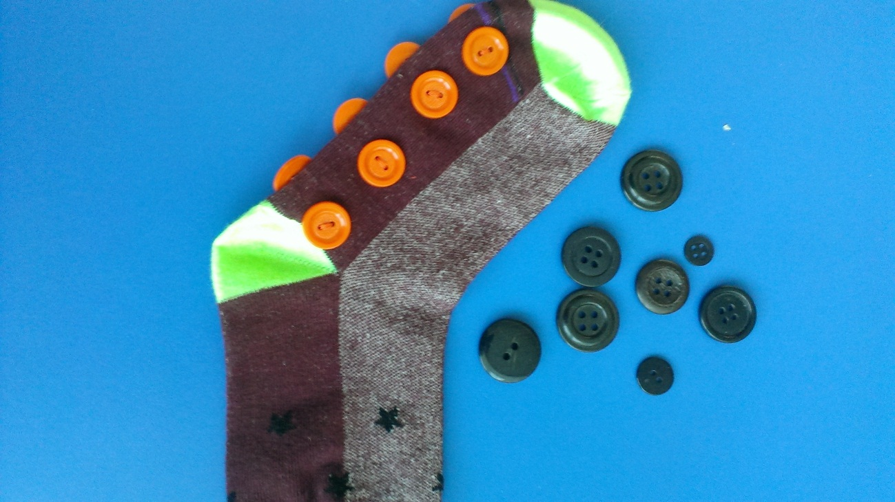

НАЗНАЧЕНИЕ
Волшебные носочки «Пуговичка» -
это чудо-тренажер, детских ножек массажер

Slide 5
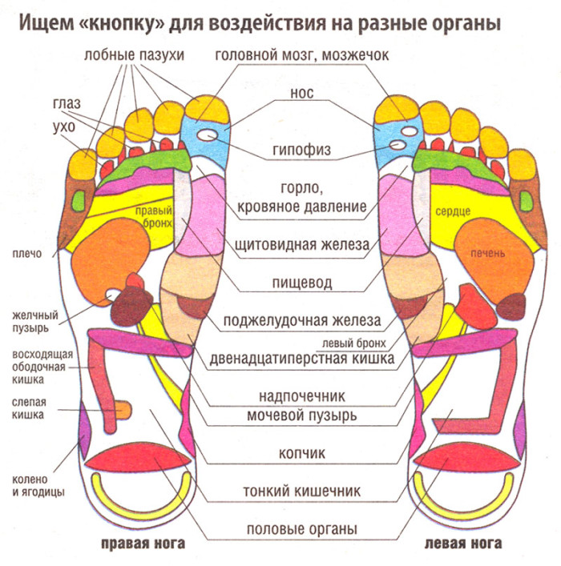
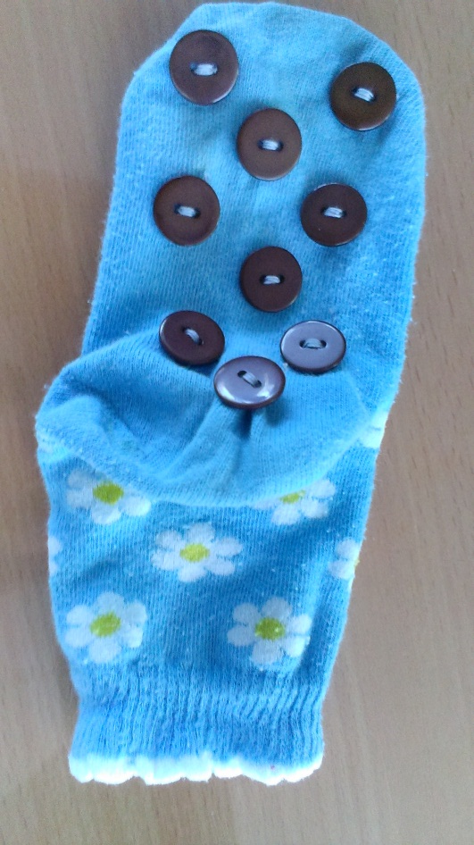
Массажные носочки – это «КНОПОЧКИ»
для воздействия на разные органы организма
По мнению специалистов на ступне есть карта всего организма.
Нет таких органов, мышц, желез которые не имели бы представительства на подошве.

Slide 6
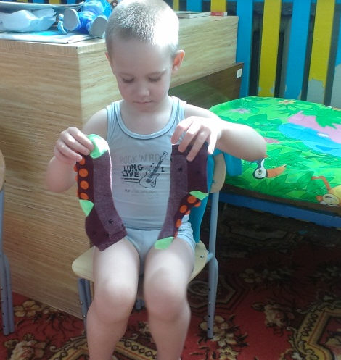
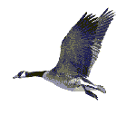
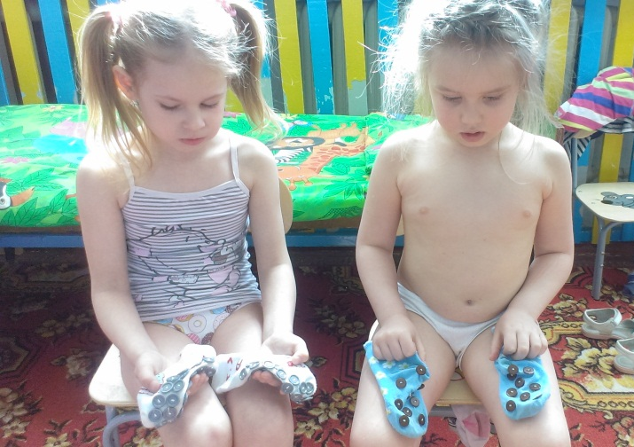
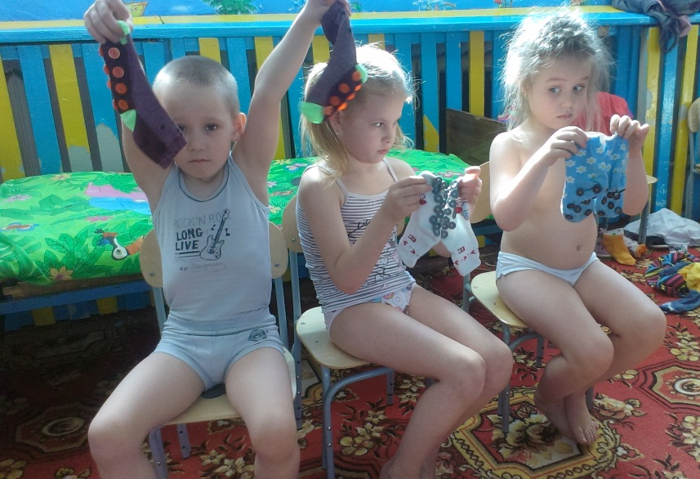

ПРИМЕНЕНИЕ
Массажные носочки просты в применении
и изготовлении в домашних условиях

Slide 7

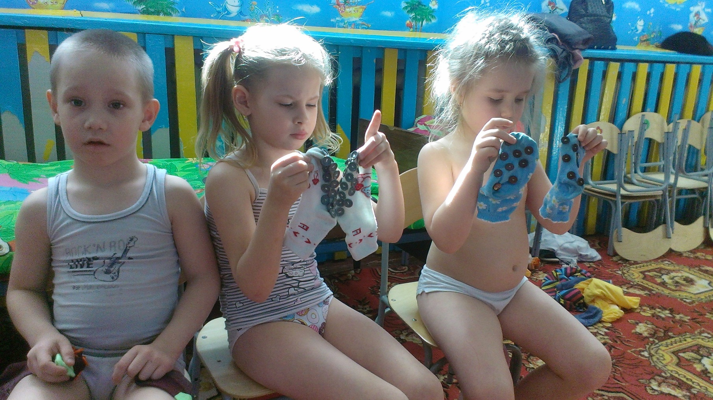

Так! Посмотрим, что же с ними делать?

Slide 8
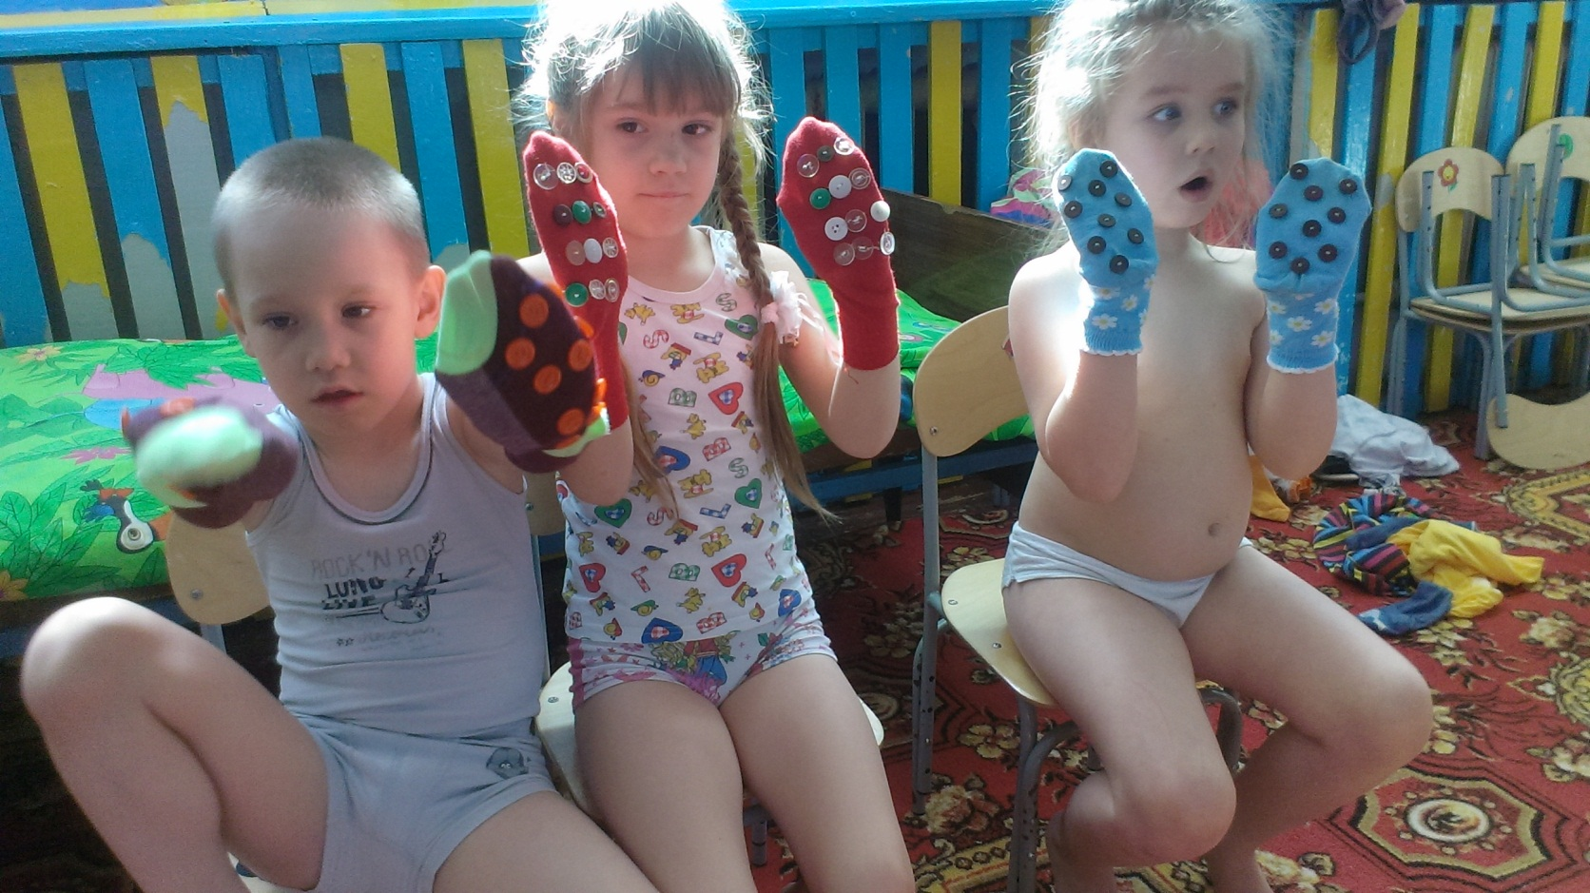
Батюшки, кажется, не туда надели…..!

Slide 9
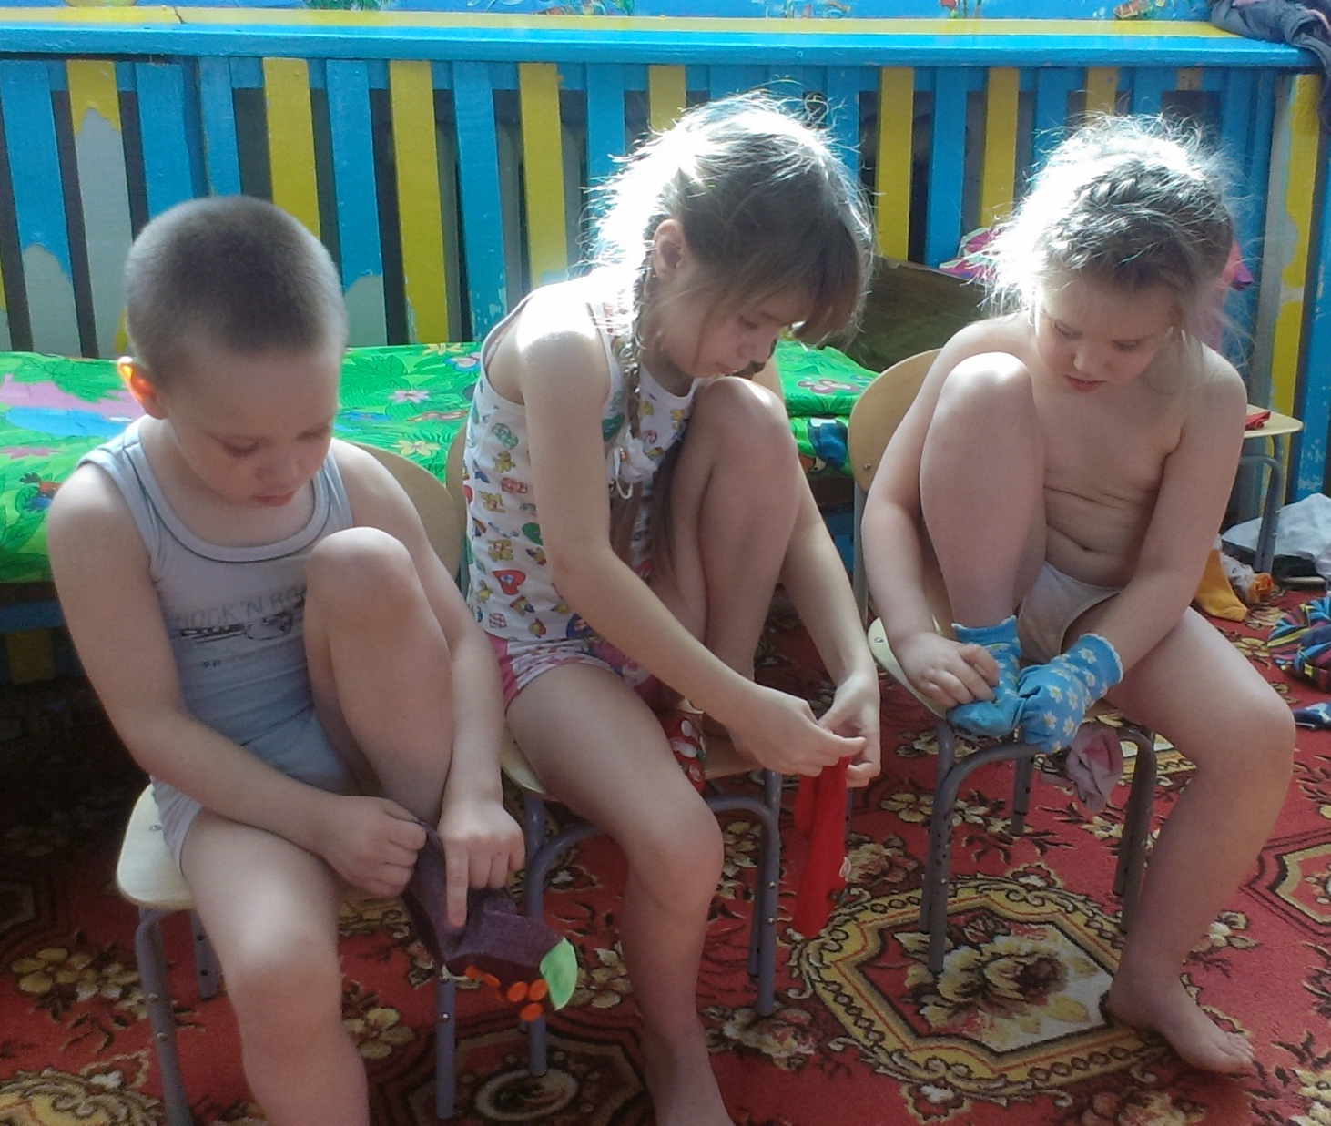
Попробуем по-другому!

Slide 10
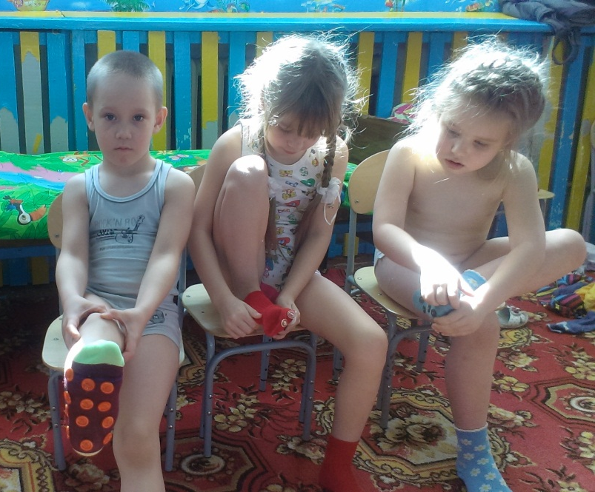

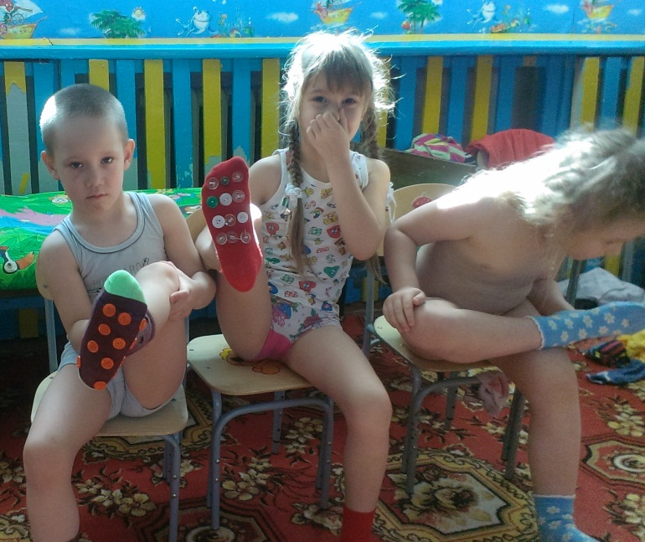
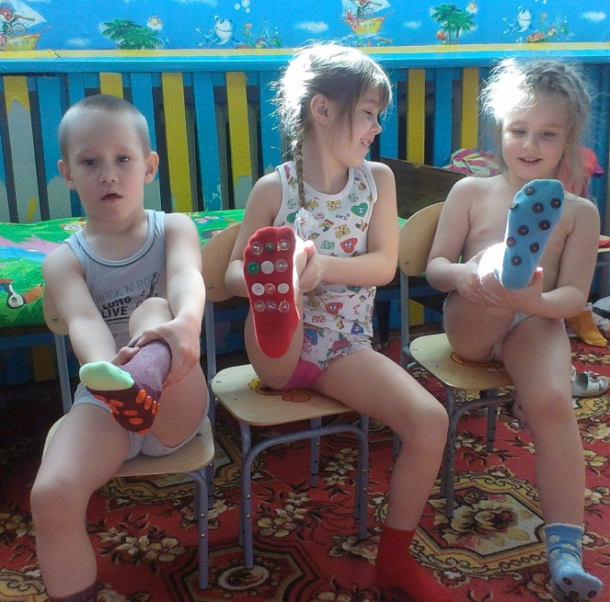

Молодцы, справились!

Slide 11

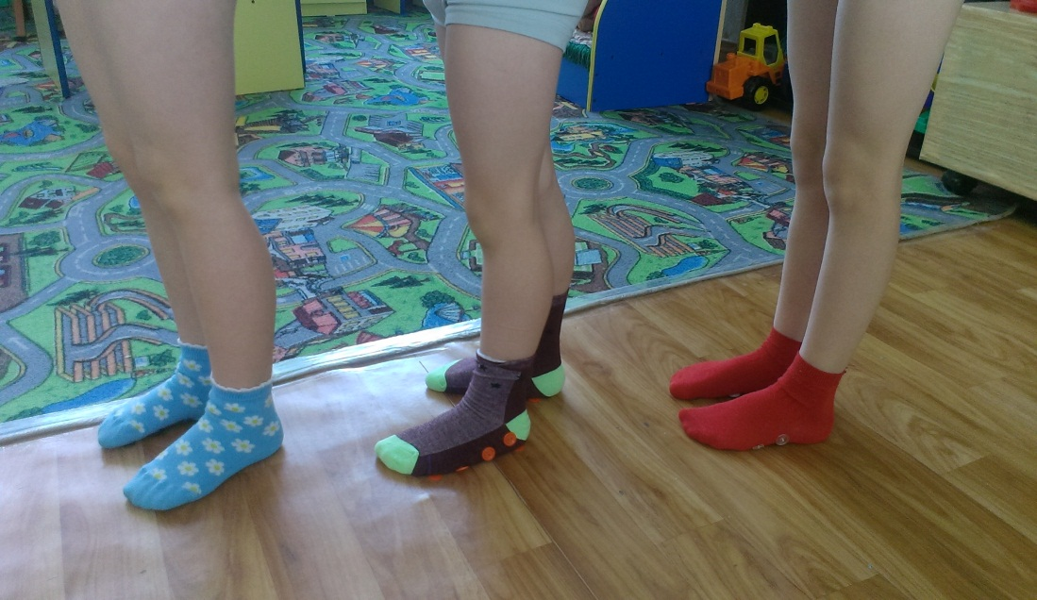
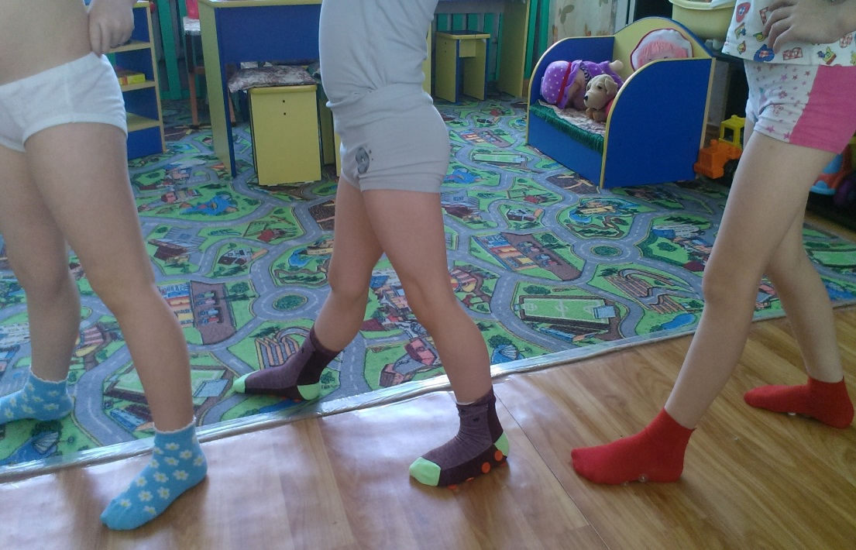
Ножки выстроились в ряд,
носочки хорошо сидят!
Шаг к здоровью!

Slide 12
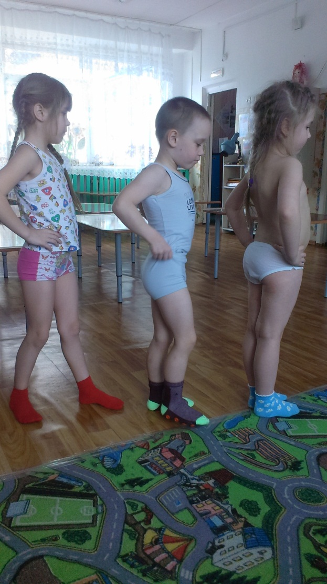
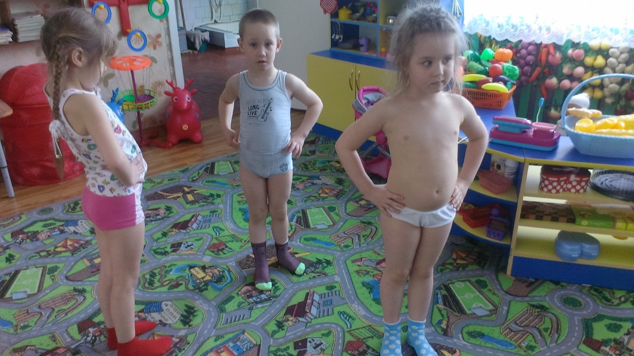
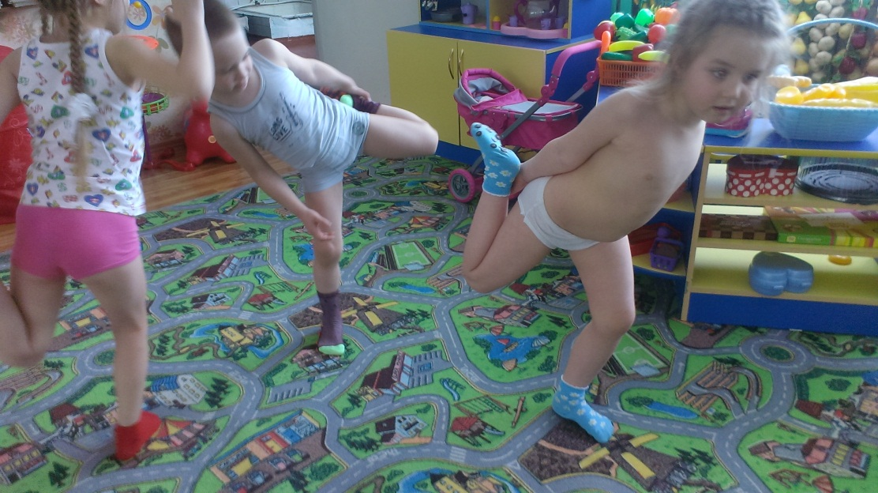
Оптимальная длительность упражнений 5-6 минут.
На начальном этапе длительность не более 2-3 минут 1-2 раза в день.

Slide 13



КЛЮЧЕВЫЕ ПОНЯТИЯ
Рефлекторный массаж стоп – это эффективная, универсальная, удобная, доступная и безопасная система лечения и профилактики плоскостопия у детей, путем воздействия на активные точки и рефлекторные зоны, расположенные на стопах.
На ступнях ног, как на карте, каждый орган имеет свою зону или точку.
Массаж стопы оптимизирует работу сердечно-сосудистой, иммунной, нервной систем, опорно-двигательного аппарата.

Slide 14

ОЖИДАЕМЫЙ РЕЗУЛЬТАТ от массажа «Волшебными носочками» :
Формирование правильного свода стопы;
Формирование красивой, симметричной походки;
Снимает нагрузку с маленьких ножек, что позволяет быстро компенсировать энергозатраты на передвижение;
Помогает снять напряжение и общую усталость;
Массаж большого количества нервных окончаний, расположенных на стопе, во время упражнений в массажных носочках нормализует работу всех внутренних органов организма.
Эмоциональная разгрузка.
Простые занятия дают быстрый и положительный результат !!!

Slide 15

С
П
А
С
И
Б
О
!

